Slide 1
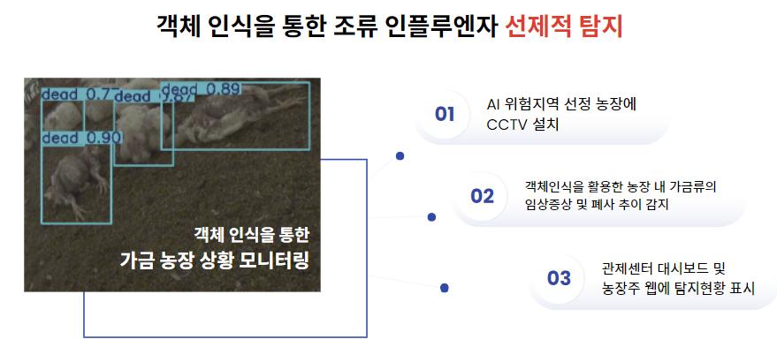
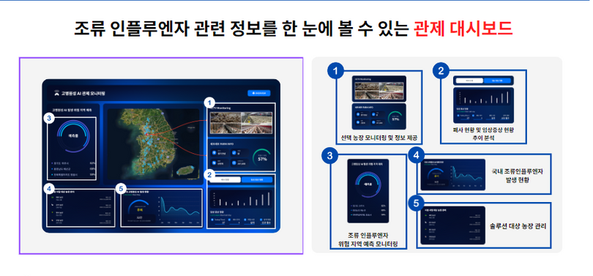
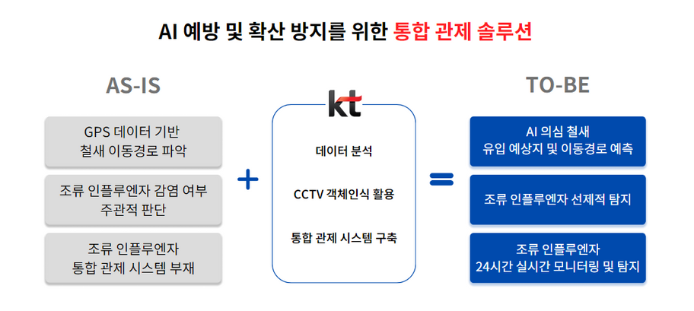
스마트 방역 시스템
조류인플루엔자 사전 예방을 위한
타겟 고객 / BM
시장/사업 현황
현재 도래지에 철새 밀집 시 농가에 알림
조류인플루엔자 의심 증상 발견 시 농장주의 판단에 의해서 신고
농림축산식품부 빅데이터 활용 가축 방역 시스템 고도화(~’27) 목표
타겟 고객 | 농림축산식품부
BM | 빅데이터 분석 컨설팅
제안 유형 | 선제안
# 클라우드 # 이상탐지 # 관제
# B2G # 대시보드 # AI # 영상분석
# CCTV # AIAITV # 조류인플루엔자
# 철새 # 빅데이터분석
프로젝트 요약
AX(기술) 제안 내용
CCTV를 활용한 가금류 농장 내 객체 인식
해외 조류 인플루엔자 감염 정보와 GPS 정보를 통해 철새 국내 유입지 예측
클라우드 인프라 기반 관제 모니터링 서비스
사업 제안 내용
기관에 24시간 조류인플루엔자 현황을 알 수 있는 관제시스템 구축
농장내 조류인플루엔자 의심 상황 모니터링을 위한 웹 서비스 제공
AX 제안
사업 제안
도입 효과 (AS-IS ▸ TO-BE)

